Slide 1











Trường Tiểu học Nguyễn Bỉnh Khiêm
BÀI GIẢNG ĐIỆN TỬ THÁNG 2
KHỐI 2
Môn: Tự nhiên và xã hội
Tên bài: Chăm sóc, bảo vệ cơ quan vận động
Năm học 2023 - 2024

Slide 2




Khởi động

Slide 3




Slide 4


Khi ngã cơ quan nào dễ bị thương nhất?

Slide 5

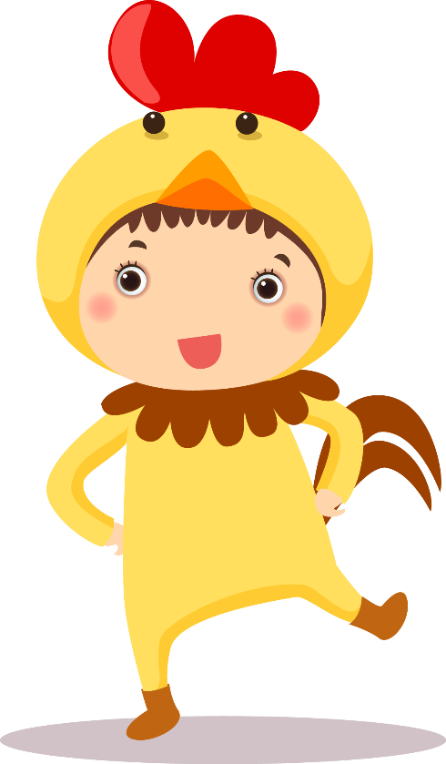
Bài 22: Chăm sóc, bảo vệ cơ quan vận động

Slide 6













TIẾT 1

Slide 7






Yêu cần cần đạt
HS kể được những việc làm giúp chăm sóc, bảo vệ cơ quan vận động, nêu được tác dụng của mỗi biện pháp.
Kể được những việc làm gây hại cho cơ quan vận động.
Notes:
Thầy cô gõ mục tiêu theo bài giảng của mình vào ô text

Slide 8
Khám phá

Slide 9

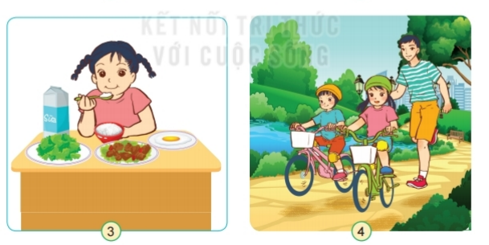
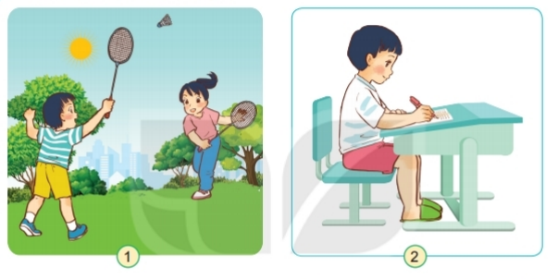
Quan sát hình dưới đây và nêu các việc làm cần thiết để chăm sóc, bảo vệ cơ quan vận động.

Slide 10
Hai bạn nhỏ đang chơi cầu lông giúp rèn luyện sức khỏe
Bạn Nam ngồi học đúng tư thế tránh vẹo cột sống

Slide 11
Bạn nữ ăn uống đủ chất giúp cơ thể khỏe mạnh
Hai bạn đội mũ, đeo bảo vệ đầu gối khi tập xe đạp

Slide 12
Thực hành

Slide 13

Kể những việc làm có lợi cho cơ quan vận động?
- - Tập thể dục
- Ăn uống đủ chất
- Ngồi học đúng tư thế
- Cẩn thận khi chơi thể thao

Slide 14
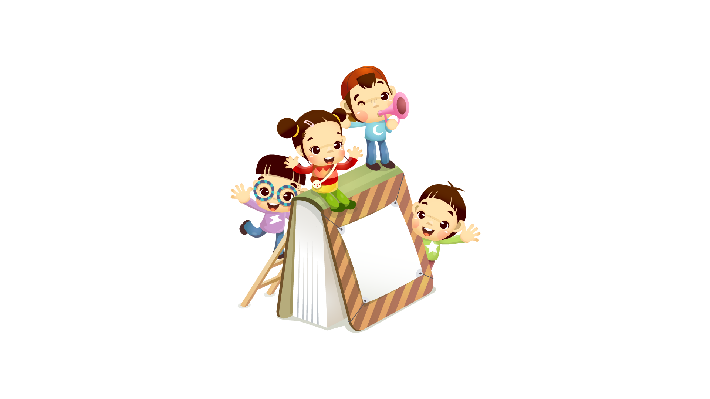

Em đã thực hiện được những việc làm nào?

Slide 15


4. VẬN DỤNG

Slide 16
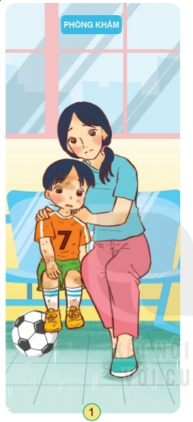
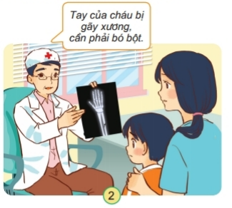
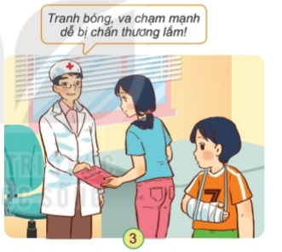
1. Quan sát hình sau và giải thích vì sao tay bạn Minh phải bó bột.

Slide 17
2. Theo em, cần chú ý điều gì khi chơi thể thao để bảo vệ cơ quan vận động?

Slide 18
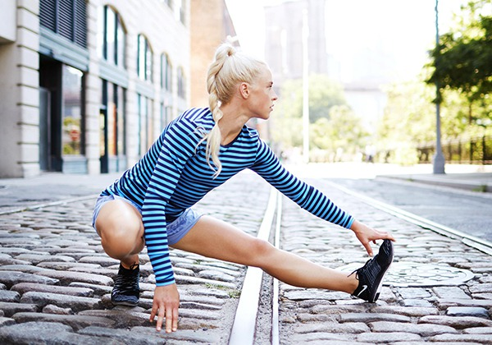
Nên khởi động trước khi tập thể thao

Slide 19
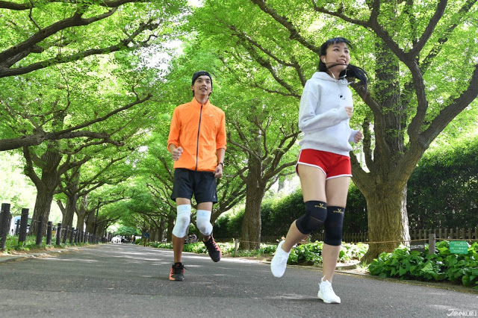
Dùng đồ bảo vệ đầu gối

Slide 20
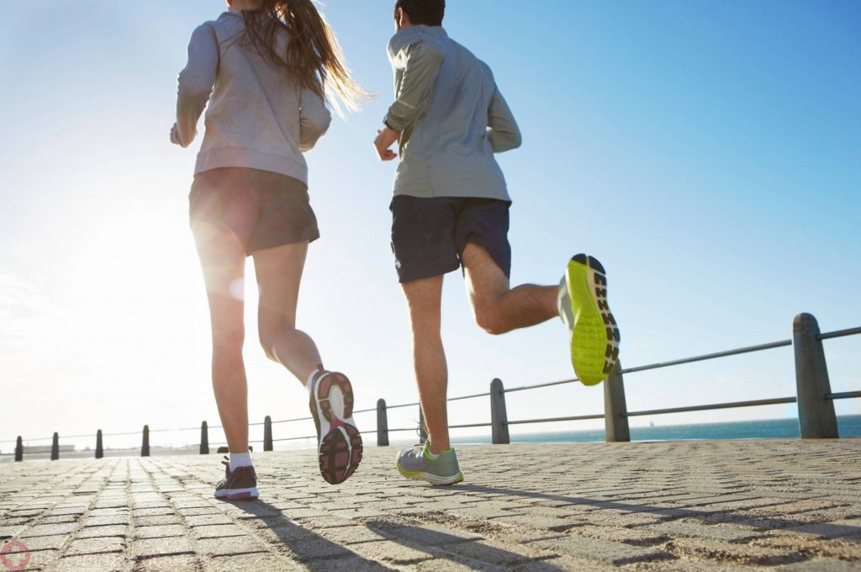
Lựa chọn môn thể thao phù hợp với lứa tuổi

Slide 21


Slide 22


Hôm nay em được biết thêm
được điều gì qua bài học?

Slide 23
Yêu cần cần đạt
HS kể được những việc làm giúp chăm sóc, bảo vệ cơ quan vận động, nêu được tác dụng của mỗi biện pháp.
Kể được những việc làm gây hại cho cơ quan vận động.
Notes:
Thầy cô gõ mục tiêu theo bài giảng của mình vào ô text

Slide 24

HẸN GẶP LẠI

